Slide 1
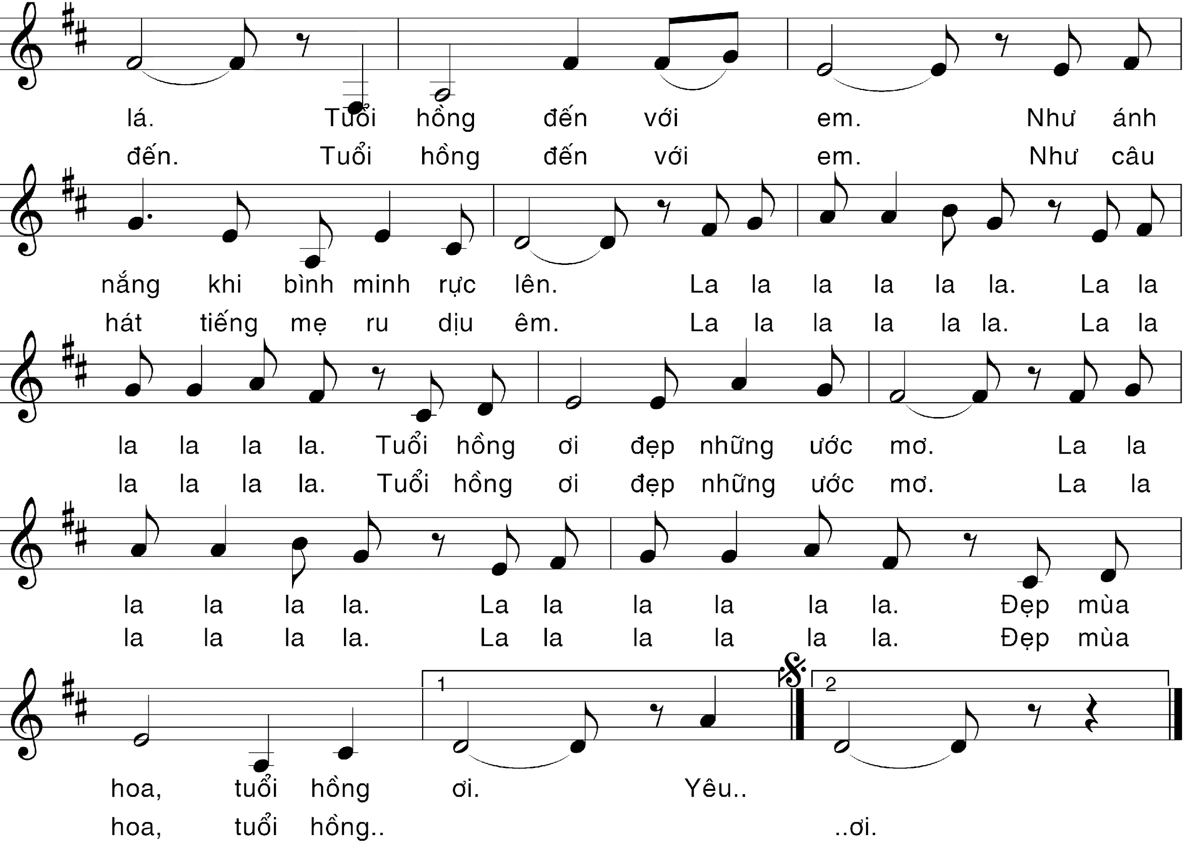
TUỔI HỒNG

Slide 2
Tiết 16
Ôn tập học kì I ( Tiếp)
Ôn tập Tập đọc nhạc : TĐN số 1 , 2 , 3 ,4
Âm nhạc thường thức : Nhạc sĩ Trần Hoàn Hoàng Vân , Phan Huỳnh Điểu
Ôn tập bài hát : “Mùa thu ngày khai trường”,”Lí dĩa bánh bò” “Tuổi hồng”,“Hò ba lí”

Slide 3
I - Ôn tập Tập đọc nhạc : TĐN số 1 , 2 , 3 ,4
TRÒ CHƠI
VÒNG XOAY KÌ DIỆU
Luật chơi :
- Mỗi nhóm cử 1 đại diện lên quay để lấy điểm và câu hỏi cho đội mình
- Cả nhóm sẽ cùng trả lời câu hỏi
- Các nhóm còn lại cùng theo dõi và nhận xét câu trả lời của đội bạn
- Sau khi cả 4 nhóm thực hiện xong phần trả lời của mình giáo viên sẽ chốt kiến thức và trao thưởng cho đội thắng cuộc.

Slide 4
TRÒ CHƠI VÒNG QUAY KÌ DIỆU
1
2
700
700
900
3
4
1000
700
800
800
1000
700
800
900
900

Slide 5
Câu 1. Bài TĐN nào được trích trong một bài hát rất nổi tiếng của nhạc sĩ Phạm Tuyên viết cho thiếu nhi về chủ đề Trung Thu? Hãy cho biết tên và nhóm em hãy đọc bài TĐN đó?
Câu trả lời : Bài TĐN số 1 : “Chiếc đèn ông sao”

Slide 6
. Tập đọc nhạc số 1

Slide 7
TRÒ CHƠI VÒNG QUAY KÌ DIỆU
900
2
700
700
3
4
1000
900
800
1000
1000
700
800
900
900

Slide 8
Câu 2. Bài TĐN số 2 được viết ở giọng la thứ với giai điệu tha thiết,trữ tình đậm nét I-ta-li-a ? Hãy nói tên bài và nhóm em hãy đọc bài TĐN số 2 ?
Câu trả lời : “Trở về Su-ri-en-tô”

Slide 9
M T

Slide 10
TRÒ CHƠI VÒNG QUAY KÌ DIỆU
800
900
900
3
4
1000
1000
800
800
1000
700
800
900
900

Slide 11
Câu 3. Cũng viết ở nhịp ¾ ở giọng la thứ, nhưng có âm bậc VII được # lên ½ cung ? Hãy cho biết bài TĐN số 3 được viết ở giọng gì? Nhạc của nước nào và đọc bài TĐN đó ?
Câu trả lời : Giọng la thứ hòa thanh . Nhạc Ba Lan

Slide 13
TRÒ CHƠI VÒNG QUAY KÌ DIỆU
1000
700
900
4
1000
700
800
800
1000
700
800
900
900
Notes:
‹#›
‹#›

Slide 14
Câu 4 : Bài TĐN được trích trong bài hát nổi tiếng của nhạc sĩ Nguyễn Đình Tấn được dùng làm nhạc hiệu của chương trình “Những bông hoa nhỏ” ( 1970 – 1995 ). Hãy cho biết tên và đọc bài TĐN đó?
Câu trả lời : “Chim hót đầu xuân”
Notes:
‹#›
Câu trả lời : Bài TĐN số 1 : “Chiếc đèn ông sao”
‹#›

Slide 16
II – Âm nhạc thường thức :
Tìm hiểu về các nhạc sĩ
Trần Hoàn
Hoàng Vân
Phan Huỳnh Điểu
Các bài hát : “Một mùa xuân nho nhỏ” , “Hò kéo pháo”
“Bóng cây Kơ nia”
Học sinh đại diện nhóm lên báo cáo phần chuẩn bị bài tìm hiểu về các nhạc sĩ :
Nhóm A : Nhạc sĩ Trần Hoàn và bài hát “Một mùa xuân nho nhỏ”
Nhóm B : Nhạc sĩ Hoàng Vân và bài hát “Hò kéo pháo”
Nhóm C : Nhạc sĩ Phan Huỳnh Điểu và bài hát “Bóng cây Kơ nia”

Slide 17
III – Ôn tập bốn bài hát
“Mùa thu ngày khai trường”
“Lí dĩa bánh bò”
“Tuổi hồng”
“Hò ba lí”
1 – Ôn tập hai bài hát “Lí dĩa bánh bò” , “Hò ba lí”
Trò chơi “Hòa tấu các nhạc cụ”
Notes:
‹#›
Câu trả lời : “Trở về Su-ri-en-tô”
‹#›

Slide 18
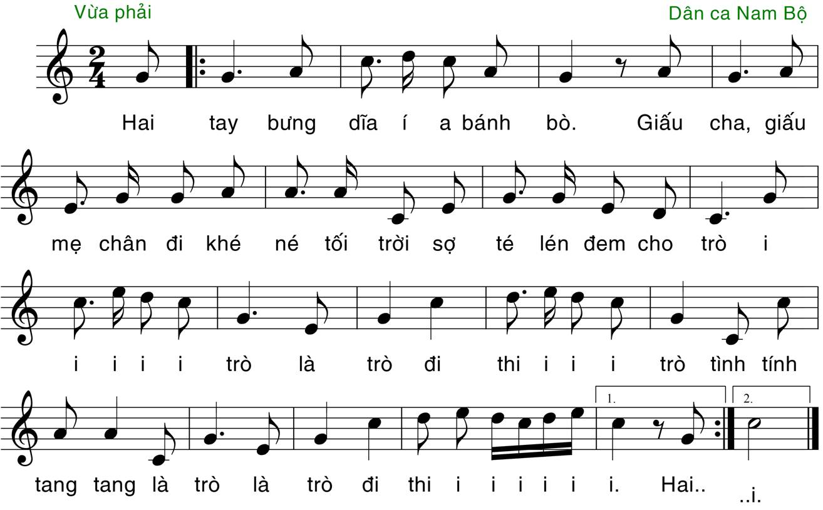
Bµi h¸t: LÝ DÜa b¸nh bß

Slide 19
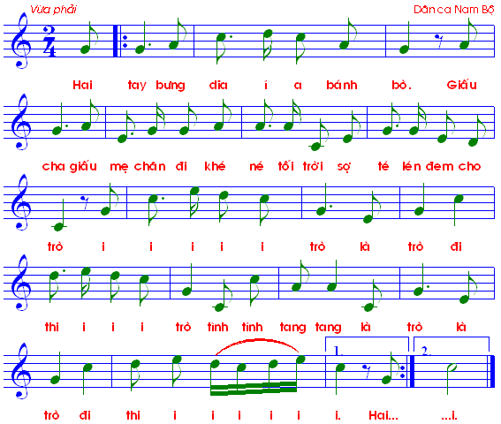
Quê hương Đặt lời mới cho bài hát “ Lí dĩa bánh bò”
Quê hương hai tiếng í a sáng ngời . Chúng
em gắng học luôn luôn phấn đấu để ngày mai sẽ đứng lên xây
đời. Ì i í i xây đời là đời mai
sau í i xây đời tình tính tang tang là đời là
đời mai sau í i ì i í ì. Quê ì

Slide 20
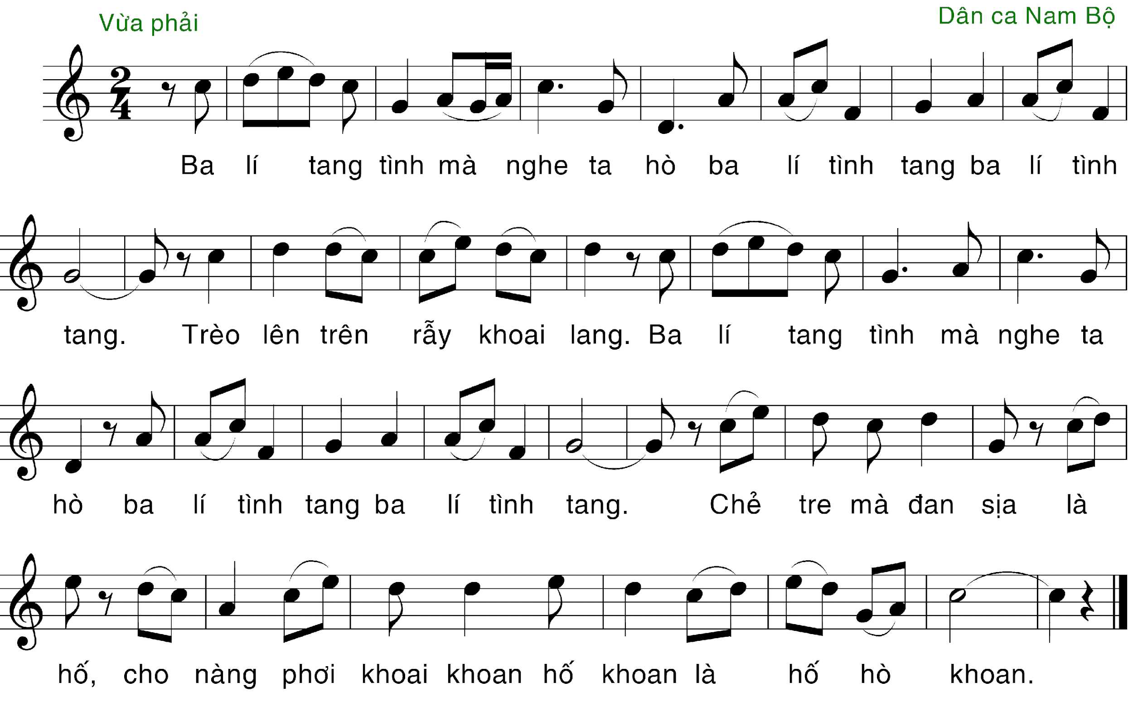
HÒ BA LÍ
Dân ca Quảng Nam

Slide 21
Nhớ ơn thầy cô
Vừa phải
Theo điệu Hò ba lí – Dân ca Quảng Nam
Ghi nhớ ơn thầy ơn cô, tháng ngày dưới ánh đèn khuya dìu dắt đàn
em Vượt qua sóng gió gian nan vẫn vững tay chèo đưa em tới
bờ tri thức ngày mai ơn nghĩa thật sâuChúng em (mà) chăm học, là
.
có, điểm mười nở hoa em hát ca dâng đến thầy cô

Slide 22
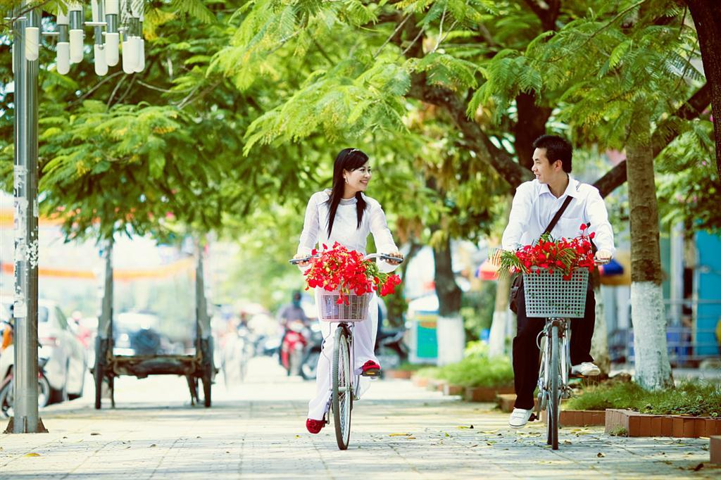
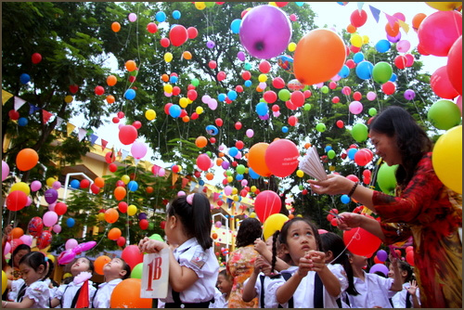
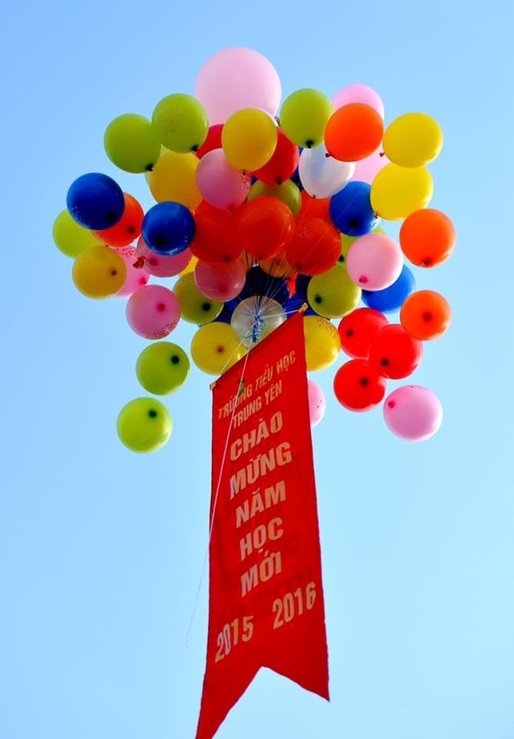
2 – Ôn tập bài hát “Mùa thu ngày khai trường” “Tuổi hồng”
Notes:
Câu trả lời : Giọng la thứ hòa thanh. Nhạc Ba Lan
‹#›

Slide 23
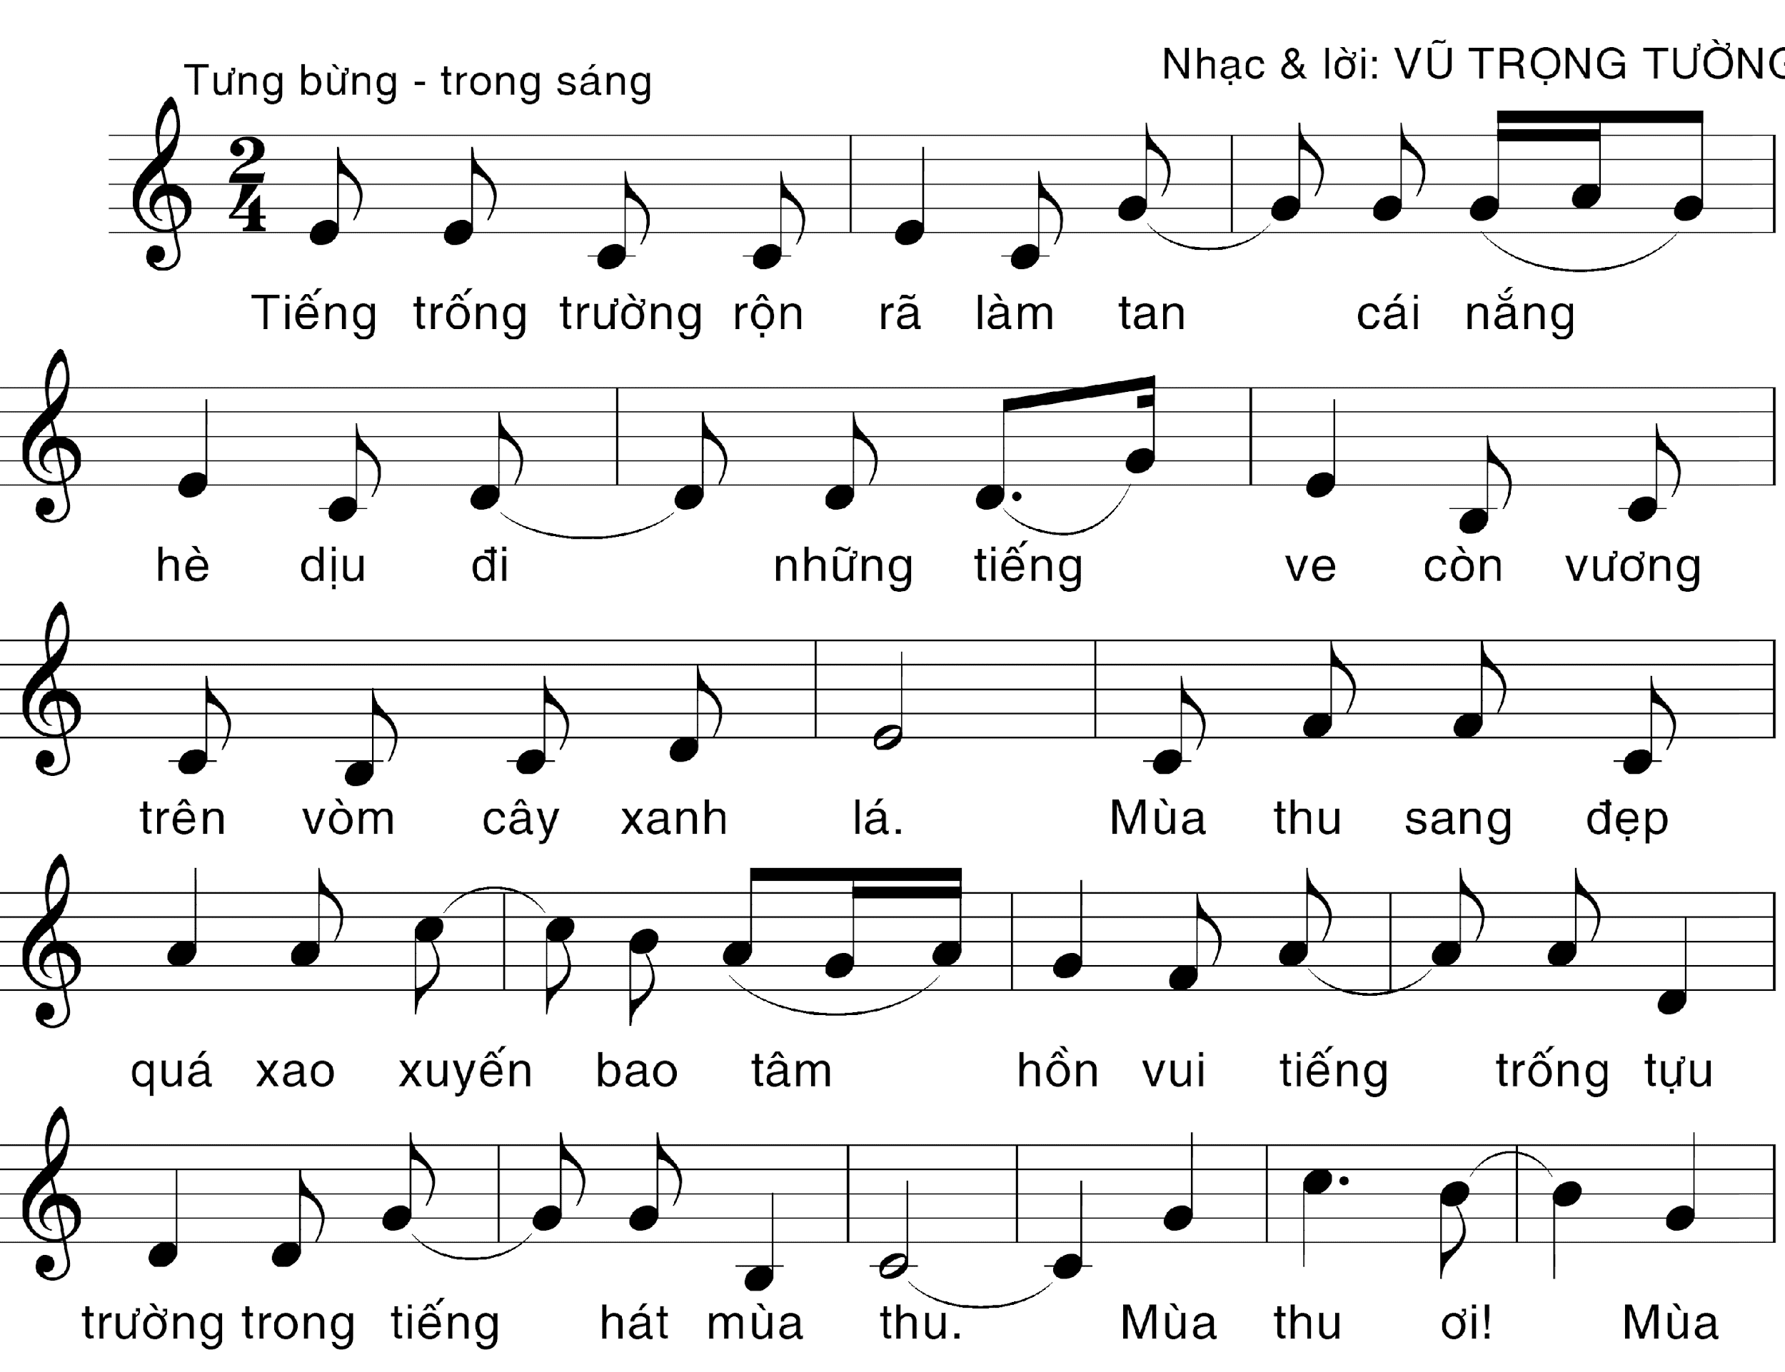
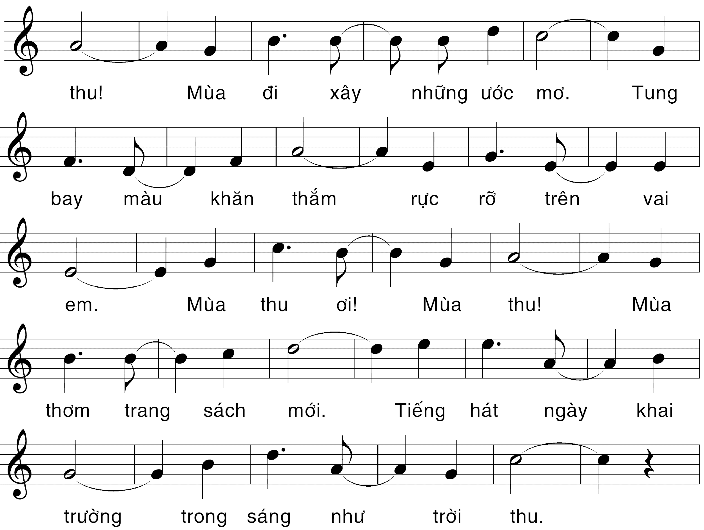
Mùa thu ngày khai trường

Slide 24
Dặn dò
Học sinh về ôn tập các bài TĐN số 1-2-3-4
Tìm hiểu về 3 nhạc sĩ : Trần Hoàn Hoàng Vân – Phan Huỳnh Điểu
Học thuộc lòng 4 bài hát “Mùa thu ngày khai trường,”Lí dĩa bánh bò”, “Hò ba lí”
Để giờ sau thi học kì I đạt kết quả cao
Notes:
Câu trả lời : “ Chim hót đầu xuân “
‹#›

